Slide 1
МБДОУ Д\С№5 «Родничок» комбинированного вида с. Сарыг-Сеп
Дистанционное обучение
1 неделя (с 26 по 31 января 2022 год)
Старшая группа (5-6 лет)
Тема: «Зима»
Выполнила воспитатель: Акатьева Л.П.

Slide 2
Уважаемые родители!
Во время деятельности с ребёнком
Сделайте пожалуйста фотографии.
Отправить фотографии можно в группу,вайбер или лично вашему воспитателю.

Slide 3
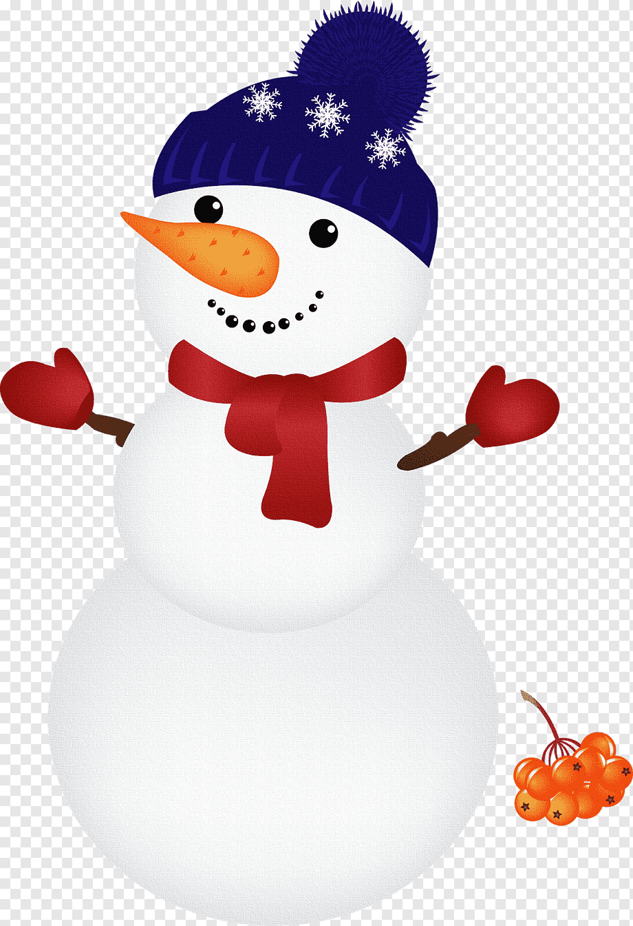
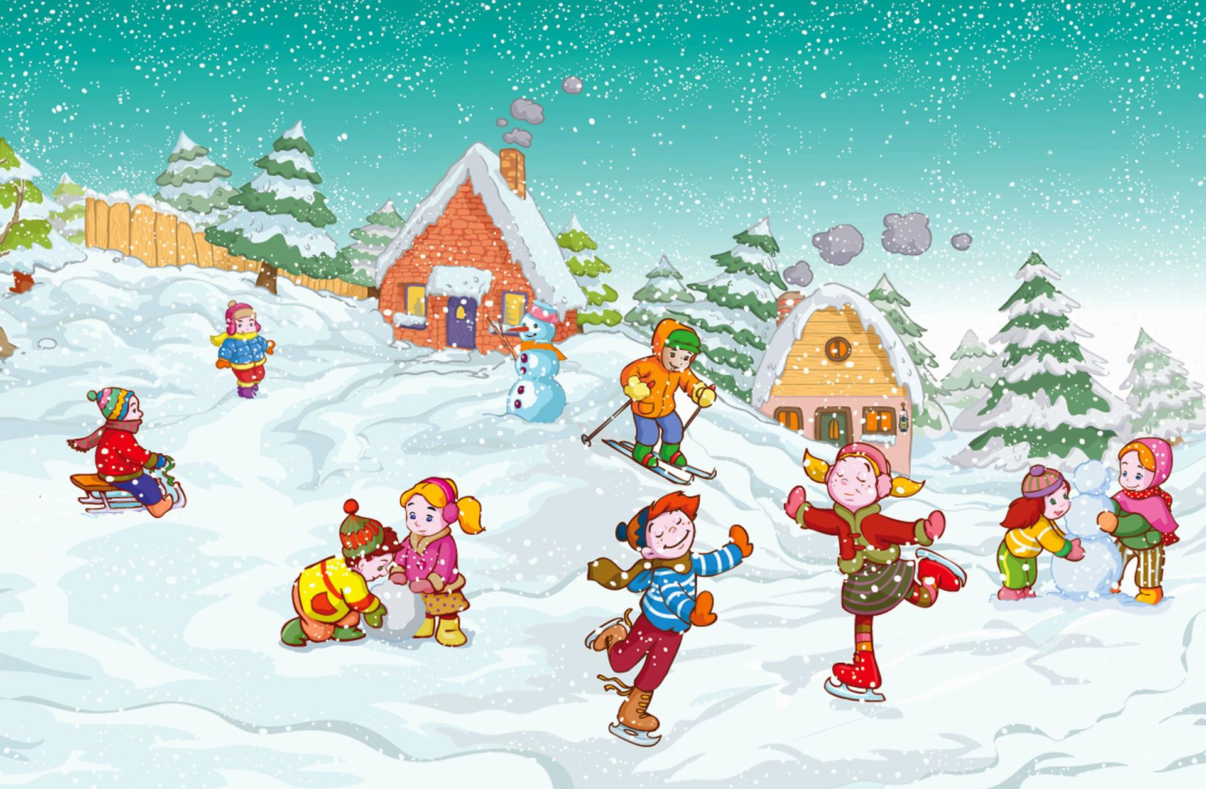
Развитие речи

Slide 4
Чтение стихотворений о зиме
х.
Буря мглою небо кроет
Вихри снежные крутя
То, как зверь она завоет ,
То заплачет как дитя
(Пушкин А.С.)
Поет зима-аукает
Мохнатый лес баюкает
Воробышки игривые,
Как детки сиротливые,
Прижались у окна
(С. Есенин)

Slide 5
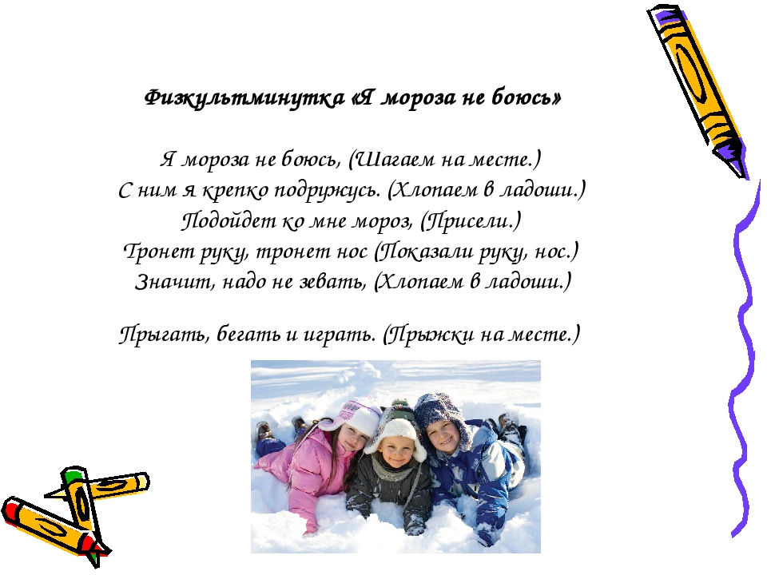
Физминутка

Slide 6
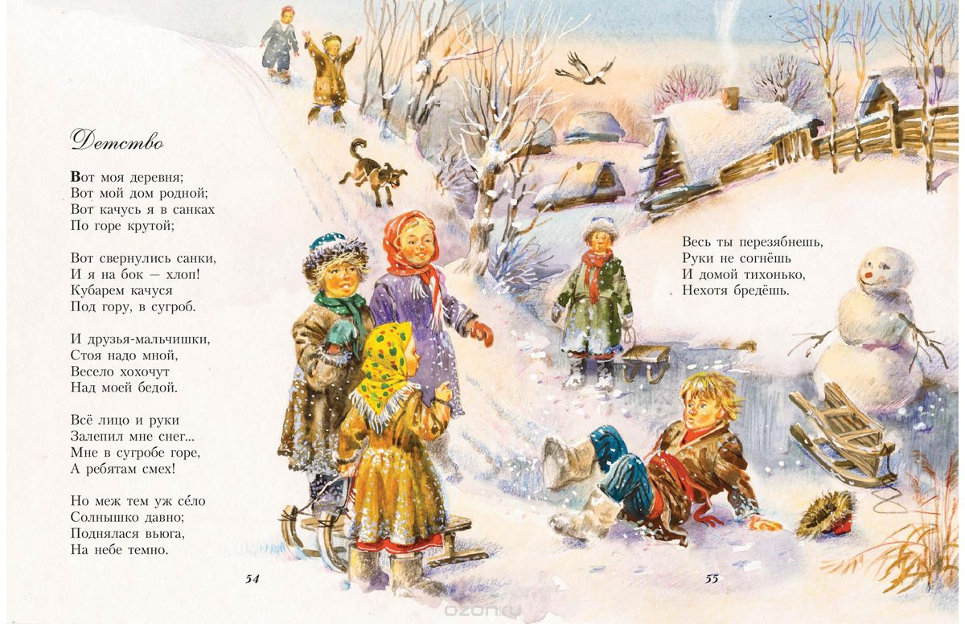
Заучивание стихотворения И.Сурикова «Детство»
Вот моя деревня: Вот мой дом родной; Вот качусь я в санках По горе крутой;
Вот свернулись санки, И я на бок — хлоп! Кубарем качуся Под гору, в сугроб.
И друзья-мальчишки, Стоя надо мной, Весело хохочут Над моей бедой.
Всё лицо и руки Залепил мне снег… Мне в сугробе горе, А ребятам смех!
Но меж тем уж с

Slide 7
Вопросы детям
Уточнить ,почему «над бедой» весело хохочут друзья постродавшего?
На чём катался? (на санках)
Куда катился мальчик ? (под гору, в сугроб)
Что залепил снег (Всё лицо и руки)

Slide 8
Игра «Зимушка зима»
Цель: воспитывать внимание
По команде дети выполняют следующие задания: «Мороз» - стоять, «Вьюга» - бег на месте, «Метель» - присесть, «Снег» - кружиться на месте. Ведущий при этом может показывать другие движения, например, говорит «Снег», а сам приседает. Выигрывает тот, кто не сделает ни одной ошибки.
Папа ,мама или старший брат ,сестра могут быть ведущими, а так же принять участие в задании.

Slide 9
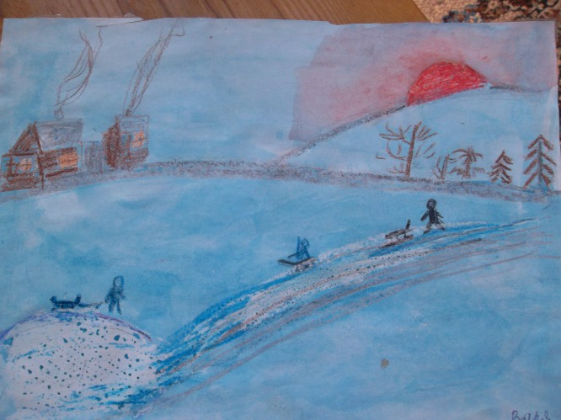
Рисование
Зарисуйте с детьми стихотворение
И. Сурикова «Детство»

